Slide 1





データセンターの運用管理負担を軽減する HyperFlex ご紹介
シスコシステムズ合同会社
データセンター / バーチャライゼーション事業
吉尾 謙志
Dec. 15. 2017
本資料に記載の各社社名、製品名は、各社の商標または登録商標です。

Slide 2

マルチクラウド時代のITインフラ
81%
パブリック クラウド
を検討または利用している
73%
ハイブリッド クラウド戦略
を策定している
84%
マルチ クラウド
の利用を予定している
Source: Source: IDC InfoBrief, sponsored by Cisco, Cloud Going Mainstream. All Are Trying, Some Are Benefiting; Few Are Maximizing Value. September 2016

Slide 3
あまりに多くの選択肢と速いインフラ環境の変化
ガバナンスの欠如
インフラ自動化への対応
可視化における制約
リモート サイト
データセンター
クラウド
プライベート
クラウド
パブリック
クラウド
パートナー
クラウド
ニーズ
データセンターとの連携
運用簡素化と自動化
統制・制御

Slide 4
お客様のインフラマネジメントの課題
運用管理者
の制約
分散された
アプリケーションとIT
従来型の
運用管理システム
拡張性、スピード
に対する要求
拡張による管理の複雑化
人員不足
用途によってインフラが異なる
セキュリティレベルの確保
場所の違い
利用状況の把握
パフォーマンス
機器毎に管理ツール
すべて特定の運用管理者に依存
手作業による設定ミス
ビジネスにより直結する
リアルタイム管理の必要性

Slide 5

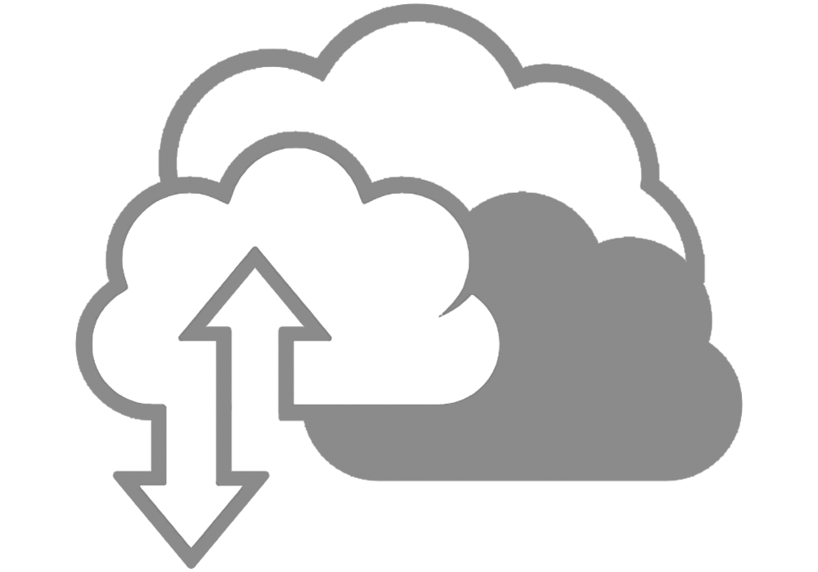


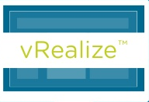
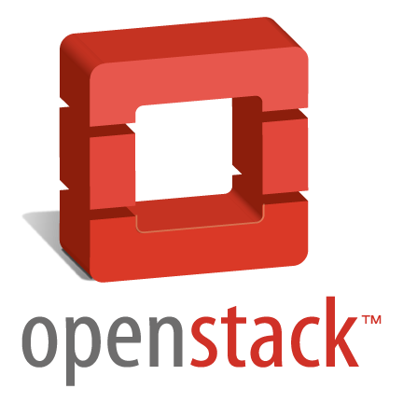

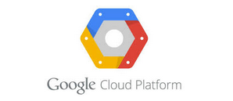


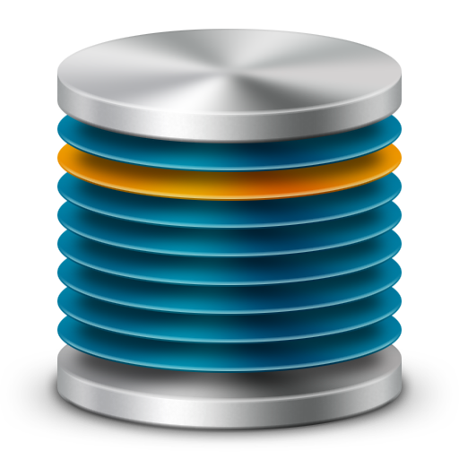




シスコのデータセンター プロダクト戦略
【ユーザからの要求】
アプリケーションの展開が容易
素早いサービスイン
コストバランス
クラウド管理ツール
(Cloud Center)
自動化ツール
インフラ統合管理
サービスポータル
オーケストレーション
Policy
Open Integration
Cisco One Data Center Suite
Orchestrate, Optmize & Manage Infrastructure
Cloud
Policy
アプリケーション
Policy
ACI
Software-Defined Networking
Policy
HyperFlex/UCS/3rd party
(HCI/SDS/Converged)
UCS
Software-Defined Compute
ネットワーク
ストレージ
コンピューティング
プラットフォーム基盤
リモート サイト
オンプレミス
パブリック クラウド
Security Everywhere
Analytics Everywhere
Policy Everywhere
Notes:
ACI: データセンターネットワークの新しい要件
・サーバやその他システムの増加とスパツリなどネットワークデザインの見直し
・データセンター間ネットワーク、クラウドとの融合
・VXLAN
VLAN 4096を超えた運用をしたい
同じサブネットでリモートサイトやクラウドまで疎通させたい
・多様なOSとプロトコルの違い（VXLAN, VLAN, NVGRE）
しかし、構築は難しい。。
・VXLANアンダーレイはL3ネットワーク
・設定が複雑、、
・拡張の際にデザインの見直し
これをアプライアンス的に最適化したのがACI
データセンター内もデータセンター間も一つの管理画面
ゲートウェイもファブリックで自動変換
マルチクラウド・マルチデータセンター・リモートサイトをすべて一つの管理画面で運用できる
Vmotionしても先方のスイッチが自動認識して疎通する
ネットワークの仮想化、基盤共通化に非常に重要な基盤となっています。

Slide 6
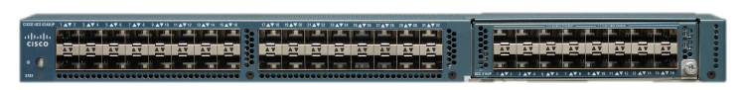
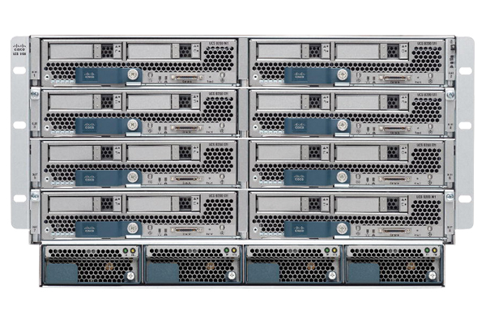
Cisco UCS: マネジメントをシンプルに
ネットワーク
統合管理ツール
サーバ
複雑化するインフラ環境を
集約しシンプルに
最新のインテル Xeon
スケーラブル プロセッサ搭載の
UCS M5シリーズをリリース

Slide 7
Cisco UCS市場最新情報
No.1
No.1
No.3
インテグレーション インフラ
(Cisco UCS® and Cisco Nexus®)
アメリカ x86ブレード販売金額
の市場シェア
全世界 x86サーバ販売金額
135+
1.4
15x
業界標準ベンチマークで
No1をとった積算数
Exabyte
ストレージ販売 全容量
Big dataインフラ
3年間の販売成長率
60,000+
>85%
2000+
導入会社数
フォーチュン500社内での
Cisco UCS導入率
Cisco HyperFlex™ 導入会社数
Source: IDC, 2016 Q3, Nov. 2016, Vendor Revenue Share
Source: As of Cisco Q2FY16 earnings results; data center revenue is defined as Cisco UCS and Cisco Nexus 1000V

Slide 8
Cisco HyperFlex System
新世代ハイパーコンバージド インフラでマネジメントをよりシンプルに
ネットワーク
統合管理ツール
サーバ
ストレージ
ハイパー
バイザー
ネットワークも統合し、よりシンプルに
ストレージ含めたリソースプール化
vCenter中心の運用管理
ワンストップ保守

Slide 9


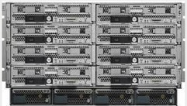






Cisco HyperFlex System システム構成
管理マネージャ＋
統合ネットワーク
Fabric Interconnect
UCS コンピュート
専用ノード
B200 / C220 / C240
下記構成の組み合わせにて、稼働させる事が可能です
4機種
<10Gbpsモデル>
FI 6248 / 6296
<40 Gbpsモデル>
FI 6332 / 6332-16UP
オール
フラッシュ
モデル
+
+
HX220c
HX240c
3台から16台でクラスターを構成
+
+
ハイブリッド
モデル
HX220c
HX240c
3台から8台でクラスタを構成
※オプション※
必要に応じてCPU, メモリのみ追加

Slide 10


Cisco HyperFlex System の特徴
VM
VM
VM
VM
VM
VM
VM
VM
VM
VM
VM
VM
VM
VM
VM
HYPERVISOR
CONTROLLER
VM
HYPERVISOR
CONTROLLER
VM
HYPERVISOR
CONTROLLER
VM
HYPERVISOR
CONTROLLER
VM
HYPERVISOR
CONTROLLER
VM
HYPERCONVERGED DATA PLATFORM
HYPERCONVERGED DATA PLATFORM
HYPERCONVERGED DATA PLATFORM
HYPERCONVERGED DATA PLATFORM
ノード 3台構成
からスタート
構築は短時間
で完了
ノードの追加（1台、複数台）が容易
コンピュート、
ストレージ、
パフォーマンス、
容量をリニアに
追加可能
ノード間でデータの分散とリバランスが自動的に実行
サーバの
撤去も容易

Slide 11
Cisco HyperFlex System の特徴
ダイナミック データ ディストリビューション
従来のシステムは、CVMローカル サーバでデータ書き込み後、他サーバ へレプリケーションを行うため、パフォーマンスのホットスポットが発生
HyperFlexはすべてのサーバ ノードに分割したデータを同時にストライピングして書き込むため、パフォーマンスのホットスポットが発生せず、一貫した高速なパフォーマンスを実現
Vmotion, DRS後のデータ移行も不要 = ネットワーク負担も減
VM
VM
VM
VM
VM
VM
VM
VM
VM
VM
VM
VM
ハイパー バイザ
コントローラ
ハイパー バイザ
コントローラ
ハイパー バイザ
コントローラ
ハイパー バイザ
コントローラ
コントローラ
HX データ プラットフォーム

Slide 12
Cisco HyperFlex System の特徴
レプリケーション ファクターでのデータ冗長確保
VM
VM
VM
VM
VM
VM
VM
VM
VM
VM
VM
VM
ハイパーバイザ
コントローラ
VM
ハイパーバイザ
コントローラ
VM
ハイパーバイザ
コントローラ
VM
ハイパーバイザ
コントローラ
VM
データストア
データストア
File.vmdk
A
B
C
D
E
A₁
B₂
C₂
D₃
E₁
B₁
A₂
C₃
E₃
D₁
C₁
A₃
D₂
E₂
B₃
D₁
E₁
B₃
複数のサーバに 1 ファイルを複数ブロックに分けてストライピング
1 つまたは 2 つの追加コピーを他のサーバに複製
サーバまたはディスク全体の障害に対応
元と同じ数のコピーに復元
VM およびデータを交換後に再調整
メンテナンス時などにも柔軟に対応

Slide 13



Cisco HyperFlex と他の HCI Solution の違い
$
完成度の高い
ソリューション
拡張性
データの
可用性
運用管理の
簡素化
考え抜かれた
アーキテクチャ
TCO
削減
サーバ
ストレージ
ネットワーク
HCIソフトウェア
すべて最適化されたオールインワンのパッケージ
サーバとストレージの独立した拡張にも対応
サーバリソースのみ追加可能
外部ストレージ接続可能
データの分散配置
VM移動時にもパフォーマンスを落とさない
ネットワークボトルネックなし
操作に慣れた
vCenter ベースの
運用
ポインタ ベースのスナップショット
H/W と S/W は自社製のため最新のテクノロジーにいち早く対応
最新のテクノロジーを採用
価格優位性
運用コスト
Cisco
✔
✔
✔
サーバ
ストレージ
HCIソフトウェア
ネットワークは別設定、最適なQoS設定などは？
ノード毎のリニアな拡張
ストレージノードのみの拡張は可能
（外部ストレージは不可）
データはローカリティに基づく
（ネットワーク ボトルネック、パフォーマンスへの不安）
VM 移動は？
ストレージの切り出しは別ツール
スナップ ショットは別ツール
ホワイトボックス H/W
オープン ソース S/W
拡張によるコスト
サポートは？
他の HCI
✖
✖
✖

Slide 14
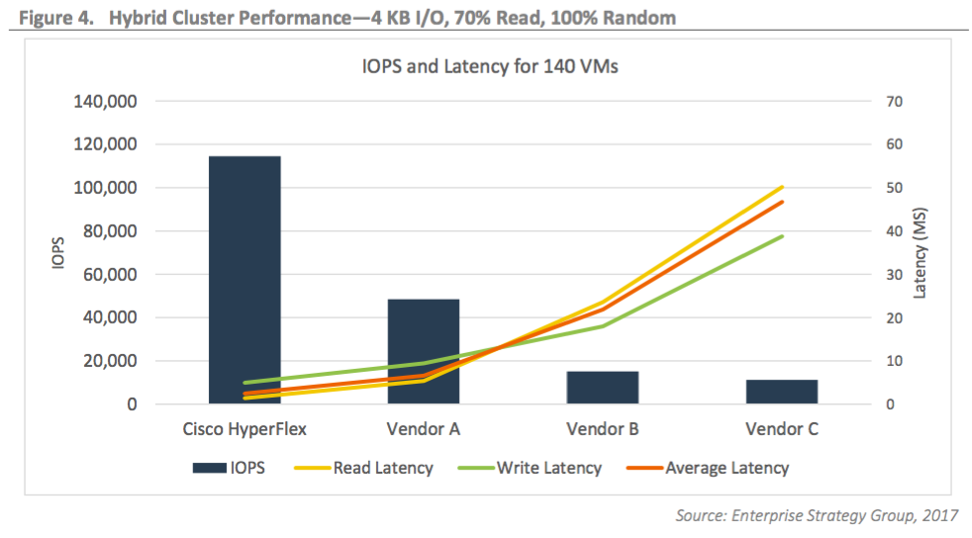
HyperFlex パフォーマンス比較
第三者機関における検証データ (http://www.esg-global.com/cisco-hyperflex)
4ノード クラスタ
(ハイブリッド構成）
140VM搭載時のIOPSと遅延比較

Slide 15
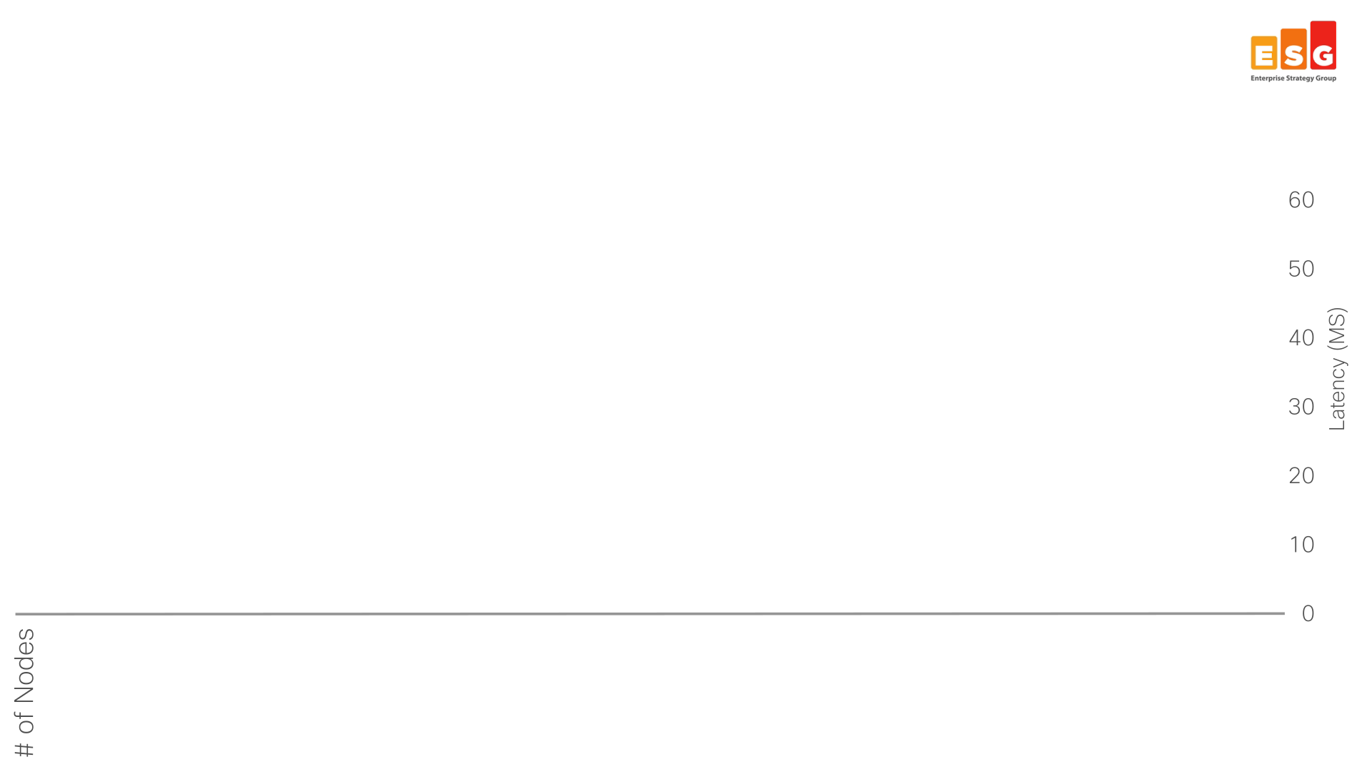

Slide 16
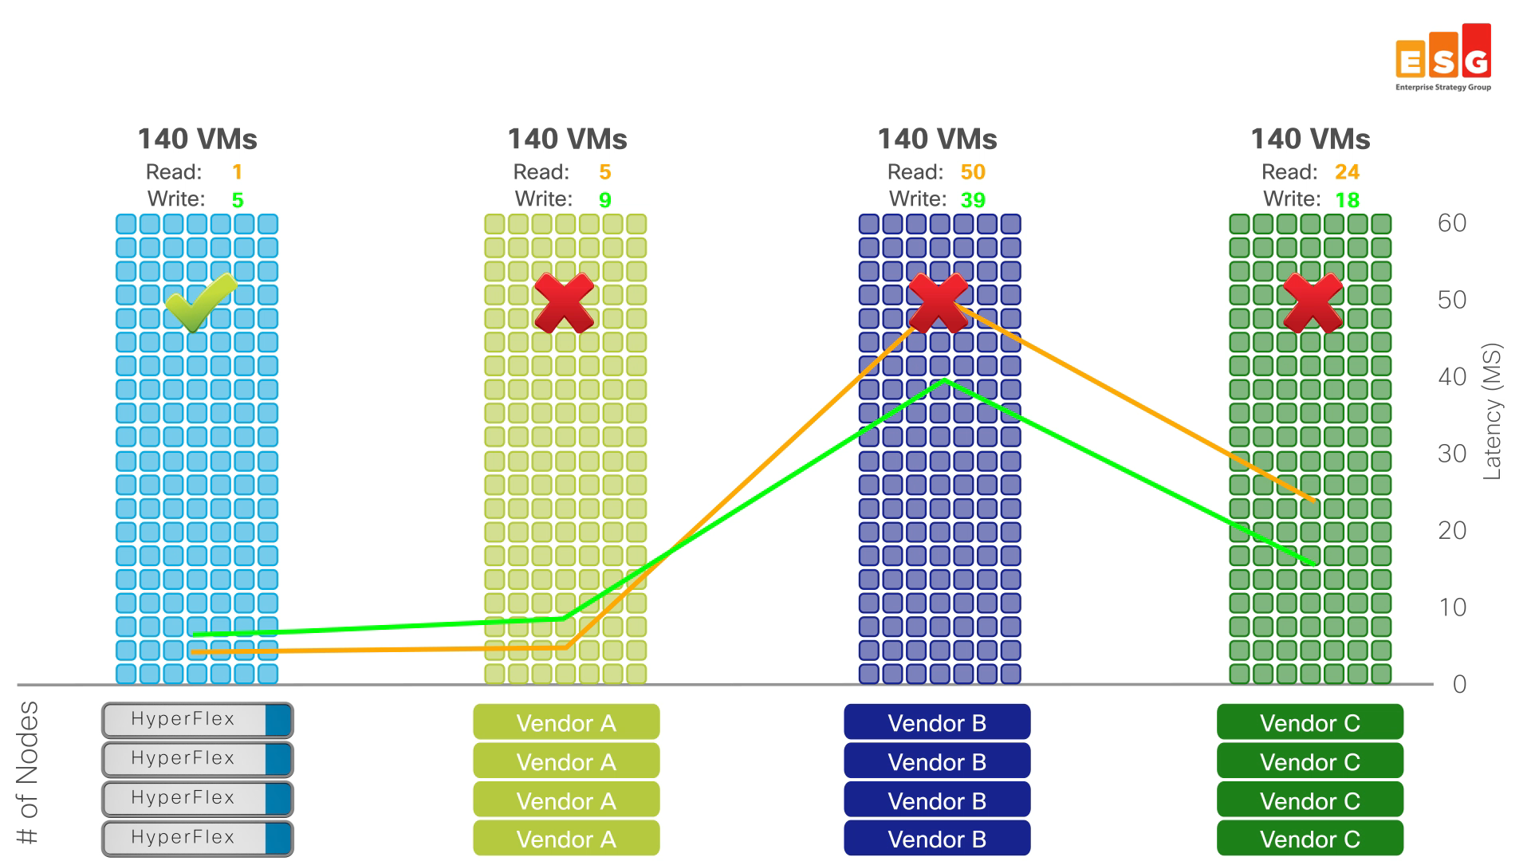

Slide 17
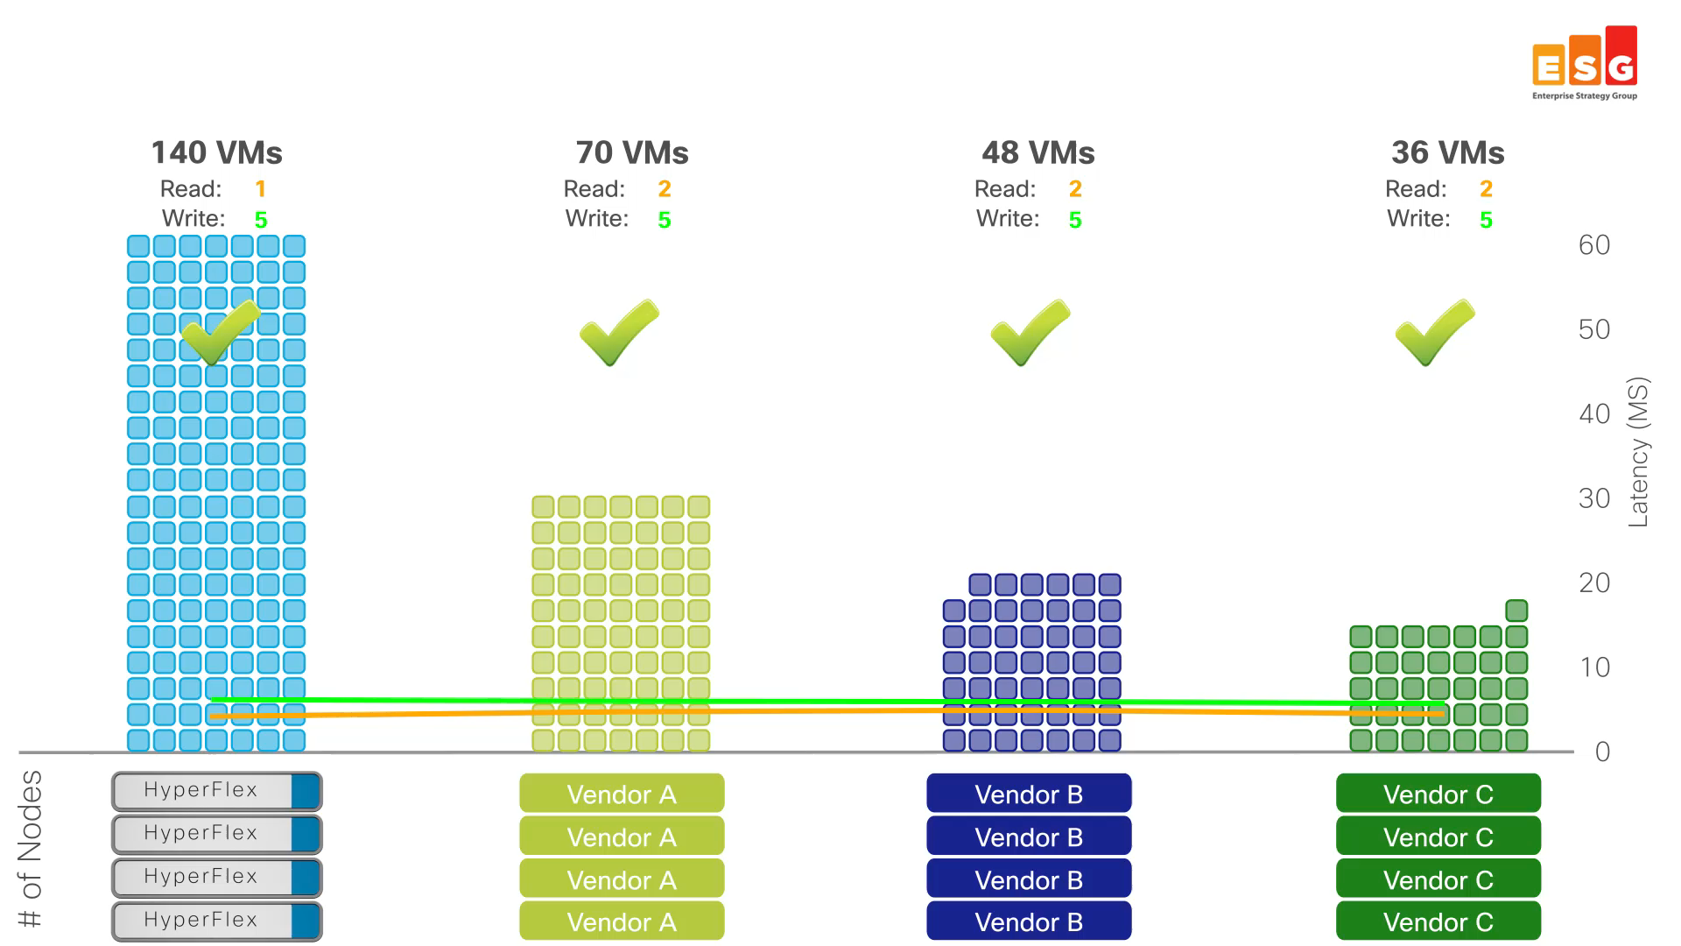

Slide 18
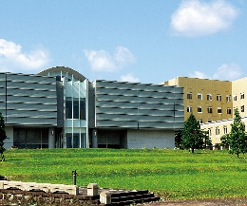
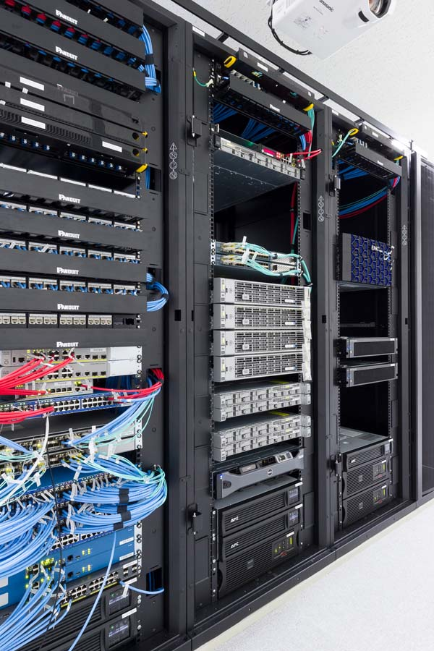
お客様事例
日本初の情報セキュリティ学科のシステムに
最新のハイパーコンバージド インフラを採用
長崎県立大学
規模：学生数 3,046 名
（2016 年 5 月 1 日現在 学部、大学院 総計）
学部/ 学科数 5 学部 9 学科
大学院 3 研究科
所在地：長崎県
業種：教育
創立：1902（明治 35）年
長崎県立大学は 2016 年の学部/ 学科の再編で日本の大学として初となる「情報セキュリティ学科」を設立しました。その授業や研究などで用いるシステムを新たに構築しており、Cisco HyperFlex によって高いパフォーマンスと可用性を実現しています。
課題
ソリューション
結果～今後
・地域的に落雷が多く、従来のシステム構成では停電や瞬断によるシステム再起動に数時間要しており、可用性の向上を検討
・大学として必要なパフォーマンスを満たす際、ハードウェア構成がパッケージ化されている製品では物理的な台数の増加が生じ、コスト負担が増すことを懸念
・ハイパーコンバージド インフラの Cisco HyperFlex により、再起動の所要時間を十数分程度と大幅に短縮し、可用性の向上を実現
・Cisco HyperFlex はハードウェア構成を柔軟に選択できるため、パフォーマンスの引き上げと機器数の抑制によるコスト削減を両立
・コンフィグレーションの簡単さ、スケールアウトの容易さを活かし、学生のセキュリティ演習および学内システムの基盤として活用
・セキュリティ学科として広範な知識と実践的な教育を提供し、サイバー セキュリティに関する国や企業の施策への貢献を目指す
Why
「情報資産を安全に維持し、支えるのが情報セキュリティ技術です。その専門家を育てていくために必要な設備として、活用していけるよう期待しています。」
長崎県立大学 情報システム学部 情報セキュリティ学科
学科長 教授 博士（情報学） 小松 文子 氏
Cisco?

Slide 19
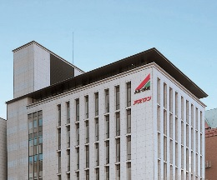
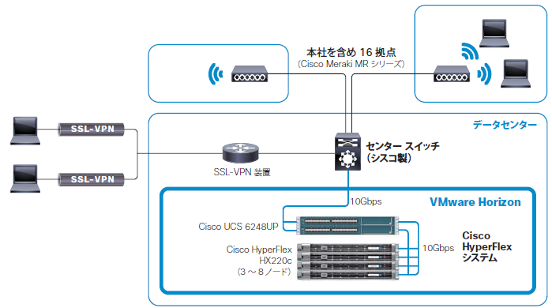
お客様事例
サービス業
全社員を対象とした VDI 環境を
ハイパーコンバージド インフラで増強
アズワン株式会社
規模：従業員数 485 名
（連結、2017 年 3 月末現在）
所在地：大阪府大阪市
業種：卸売業
研究用機器機材、看護・介護用品、その他
科学機器の販売
設立：1962 年（昭和 37 年）6 月 1 日
資本金：50 億 7500 万円（2017 年 3 月末現在）
アズワン株式会社は理化学機器の総合商社で、サービス向上につながる情報システム構築を積極的に行っています。効率的な業務環境の実現にもいち早く取り組み、今回 400 人以上の全社員を対象とした VDI を展開するために Cisco HyperFlex システムを採用しました。
課題
ソリューション
結果～今後
・400 人以上の全社員を対象とした仮想デスクトップ環境（VDI）の構築に伴い、パフォーマンスと運用管理性が高い製品を検討
・サーバ、ストレージなど個々の製品の組み合わせによる構築時の工数とコストや、運用管理にかかる負担の削減
・ハイパーコンバージド インフラ製品に着目し、Cisco HyperFlex システムを採用
・構築時に要する期間を、従来のシステム構成からほぼ半減
・ハードウェアの設置後、30 分ほどでシステムのセットアップを完了でき、スピーディな展開が可能
・管理コンソールで各コンポーネントの状態を一括して把握でき、運用管理の負担を削減
・VDI 環境をさらに増強して、年度内に全社員の端末を対応予定
VDI 環境構成図
シンクライアント端末 約 100 台
（2017 年 4 月時点）
Why
「Cisco HyperFlex システムを導入して、パフォーマンスや運用管理性など、個々の製品の組み合わせでは実現できないメリットを実感しています。」
アズワン株式会社 IT推進部
マネージャー 箱田 真一 氏
Cisco?

Slide 20

HyperFlex ソリューション
WORKLOADS / APPLICATIONS
INTEGRATION / INTEROP
Citrix XenDesktop
VMWare Horizon
Oracle Single Instance
Cisco UC
Veeam
Commvault
VSI on HX
MS SQL
SAP (Non – Prod / Prod)
ACI
Cloud Center
UCSD
Oracle RAC
Splunk
MS Exchange
N1K
3rd Party Arrays
NVIDIA
Cisco HyperFlex: HX Data Platform
HX Tools
(for sizing)
Data Services and Storage Optimization
  Resources: HX homepage (external)
Current
Coming Soon

Slide 21
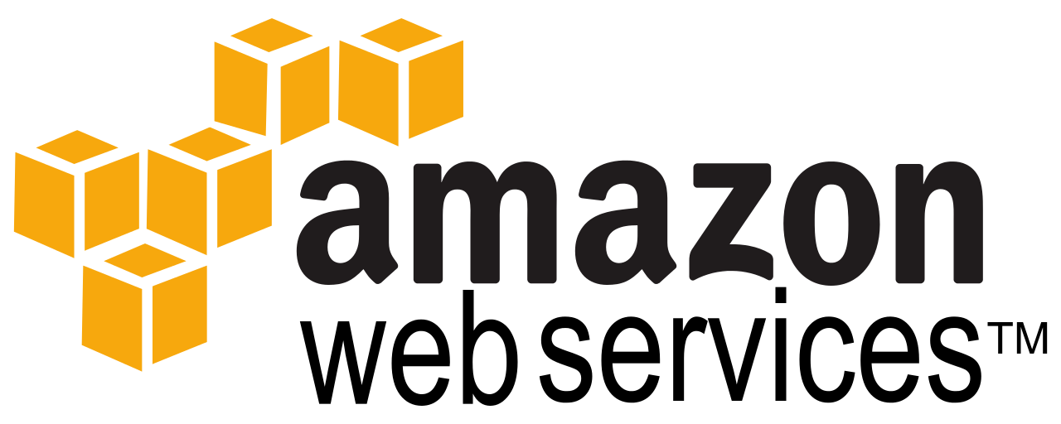
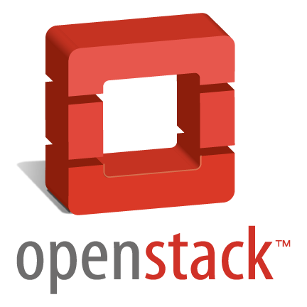
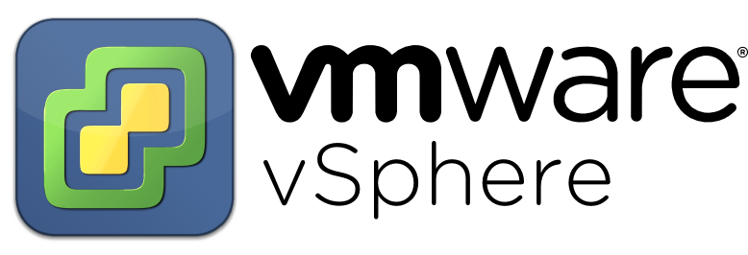

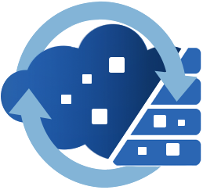

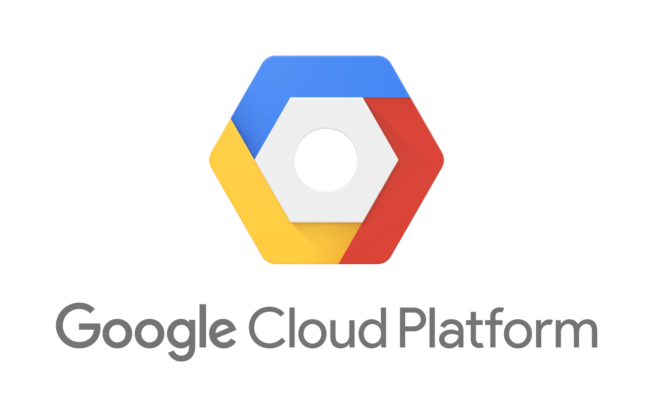


HyperFlex with CloudCenter
マルチクラウド管理ツールとHyperFlexとのパッケージ
ユーザが
セルフサービスで展開
HyperFlex と パブリック クラウドの両方でのアプリケーション展開および管理
VM またはアプリケーションのセルフ サービス
利用
VMの稼働状況の可視化
ハイブリッド IT 戦略の適用
シスコのハード ウェアとソフトウェアのバンドル（事前稼働検証済み）
Cisco CloudCenter
Cisco HyperFlex
Notes:
Now HyperFlex with CloudCenter gives you the best of both worlds
Public Cloud Flexibility, with On-Premises Control with Cloud Economics
HyperFlex with CloudCenter is an “easy button” for hybrid IT
IT helps protect infrastructure investments
While delivering business outcomes
It is an efficient low risk entry point – for enabling IT transformation
Cisco HyperFlex is a Private Cloud platform that delivers superior SLA, scalable resources that is easy to deploy and expand, data control and governance – AND better TCO for Data intensive or long running workloads
Now with CloudCenter you can enable self service and manage temporary workloads across environments
Users get choice and a seamless cloud experience wherever workloads are deployed.
And workloads remain portable – avoiding lock in to any single environment
Now with CloudCenter you use application-centric automation to optimize capacity utilization – on and off premises
Legacy applications can autoscale and load balance, and use end-of life actions that increase resource utilization.
Any you can split deployment of a single application on a mix of on and off premises environments
CloudCenter now bundled with HyperFlex
Great solution for infrastructure buyer who wants to supplement “adding another node” for traditional applications
with application-centric automation to increase utilization of existing capacity, and to easily extend to public cloud.
Cisco Pre-Integrated Solution Hardware and Software
with SmartPlay Bundles

Slide 22
ニーズの変化に応じた拡張
 | HyperFlex のみ | パブリック クラウド | マルチクラウド
クラウド エクスペリエンス | VM またはアプリケーションの展開 Day-2 運用・管理アクション リソース管理ポリシー | オンプレミスまたはクラウドの選択 実装ポリシー レポート | クラウドから開始し、実稼働環境で完了して、最後に DevOps 対応の HX に戻る
キャパシティの 最適化 | 長時間実行するアプリケーションの必要に応じた自動スケーリング 廃止アクションの自動化 | 必要に応じたパブリック クラウドへの一時的な展開または移行 | クラウドの Web またはアプリケーション層によるハイブリッド トポロジと、HyperFlex への保存
容易な導入
高度化
Notes:
Now HyperFlex with CloudCenter gives you the best of both worlds
Public Cloud Flexibility, with On-Premises Control with Cloud Economics
HyperFlex with CloudCenter is an “easy button” for hybrid IT
IT helps protect infrastructure investments
While delivering business outcomes
It is an efficient low risk entry point – for enabling IT transformation
Cisco HyperFlex is a Private Cloud platform that delivers superior SLA, scalable resources that is easy to deploy and expand, data control and governance – AND better TCO for Data intensive or long running workloads
Now with CloudCenter you can enable self service and manage temporary workloads across environments
Users get choice and a seamless cloud experience wherever workloads are deployed.
And workloads remain portable – avoiding lock in to any single environment
Now with CloudCenter you use application-centric automation to optimize capacity utilization – on and off premises
Legacy applications can autoscale and load balance, and use end-of life actions that increase resource utilization.
Any you can split deployment of a single application on a mix of on and off premises environments
CloudCenter now bundled with HyperFlex
Great solution for infrastructure buyer who wants to supplement “adding another node” for traditional applications
with application-centric automation to increase utilization of existing capacity, and to easily extend to public cloud.
Cisco Pre-Integrated Solution Hardware and Software
with SmartPlay Bundles

Slide 23
CloudCenter が HyperFlex にもたらす付加価値
95 %
90 %
20 %
75 %
展開時間の
短縮
運用効率の
改善
使用率の
向上
自動化 TCO の
削減
Notes:
Now HyperFlex with CloudCenter gives you the best of both worlds
Public Cloud Flexibility, with On-Premises Control with Cloud Economics
HyperFlex with CloudCenter is an “easy button” for hybrid IT
IT helps protect infrastructure investments
While delivering business outcomes
It is an efficient low risk entry point – for enabling IT transformation
Cisco HyperFlex is a Private Cloud platform that delivers superior SLA, scalable resources that is easy to deploy and expand, data control and governance – AND better TCO for Data intensive or long running workloads
Now with CloudCenter you can enable self service and manage temporary workloads across environments
Users get choice and a seamless cloud experience wherever workloads are deployed.
And workloads remain portable – avoiding lock in to any single environment
Now with CloudCenter you use application-centric automation to optimize capacity utilization – on and off premises
Legacy applications can autoscale and load balance, and use end-of life actions that increase resource utilization.
Any you can split deployment of a single application on a mix of on and off premises environments
CloudCenter now bundled with HyperFlex
Great solution for infrastructure buyer who wants to supplement “adding another node” for traditional applications
with application-centric automation to increase utilization of existing capacity, and to easily extend to public cloud.
Cisco Pre-Integrated Solution Hardware and Software
with SmartPlay Bundles

Slide 24


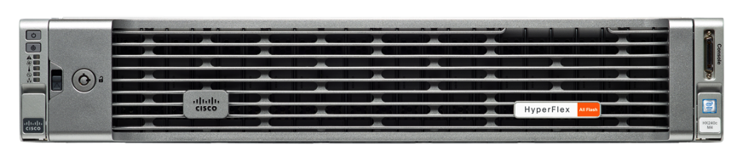
HyperFlex with CloudCenter のオプション
HX220c フラッシュのみ
小さな設置面積で
ハイパフォーマンス
（データベース、VDI、VSI）
HX240c フラッシュのみ
高密度でハイパフォーマンス
（データベース、VDI、VSI、テスト/開発）
HX220c ハイブリッド
最小の設置面積
（VDI、VSI、ROBO）
HX240c ハイブリッド
キャパシティ重視
（VDI、VSI、テスト/開発）
PID
HXC-AFC220M4V-FI(*)
HXC-AFC240M4V-FI(*)
HXC-HFC220M4-FI(*)
HXC-HFC240M4-FI(*)
3 ～ 8 ノードの HXAF220c
2 つの 6248 または 6296 ファブリック インターコネクト
HX データ プラットフォーム（1、3、5年）
CloudCenter の 100 VM（1、3、5年）
3 ～ 8 ノードの HXAF240c
2 つの 6248 または 6296 ファブリック
インターコネクト
HX データ プラットフォーム（1、3、5年）
CloudCenter の 200 VM（1、3、5年）
3 ～ 8 ノードの HX220c
2 つの 6248 または 6296 ファブリック
インターコネクト
HX データ プラットフォーム（1、3、5年）
CloudCenter の 100 VM（1、3、5年）
3 ～ 8 ノードの HX220c
2 つの 6248 または 6296 ファブリック
インターコネクト
HX データ プラットフォーム（1、3、5年）
CloudCenter の 200 VM（1、3、5年）
内容
拡張 PID
HXC-AFC220M4-EXP(*)
HXC-AFC240M4-EXP(*)
HXC-HFC220M4-EXP(*)
HXC-HFC240M4-EXP(*)
内容
2 ノードの SP HXAF220c
HX データ プラットフォーム（1、3、5年）
CloudCenter の 100 VM（1、3、5年）
2 ノードの SP HXAF240c
HX データ プラットフォーム（1、3、5年）
CloudCenter の 100 VM（1、3、5年）
2 ノードの SP HX220c
HX データ プラットフォーム（1、3、5年）
CloudCenter の 100 VM（1、3、5年）
2 ノードの SP HX220c
HX データ プラットフォーム（1、3、5年）
CloudCenter の 100 VM（1、3、5年）
*:HX+CloudCenterプロモーション用新PID

Slide 25
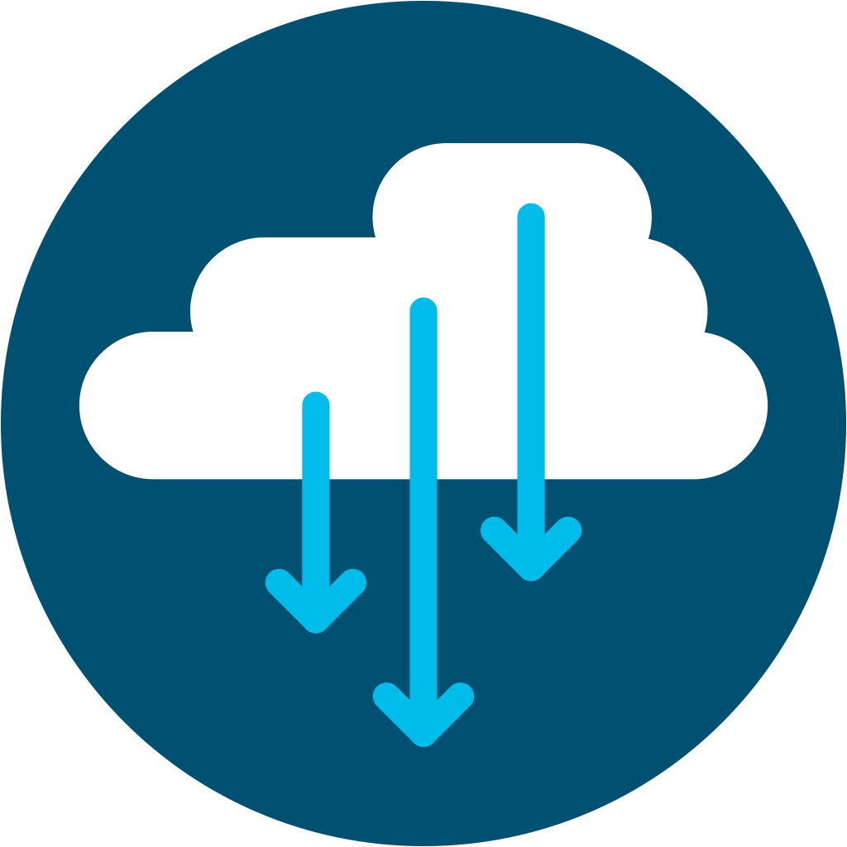
Hyper-V
Docker Containers
Kubernetes
Stretch Clusters
HXの今後
CY17
Q1 CY18
HX 3.0
Today
64 nodes
32 nodes
Intersight
Double Scale
Again
Enhanced Capacity
Options
Availability Zones

Slide 26
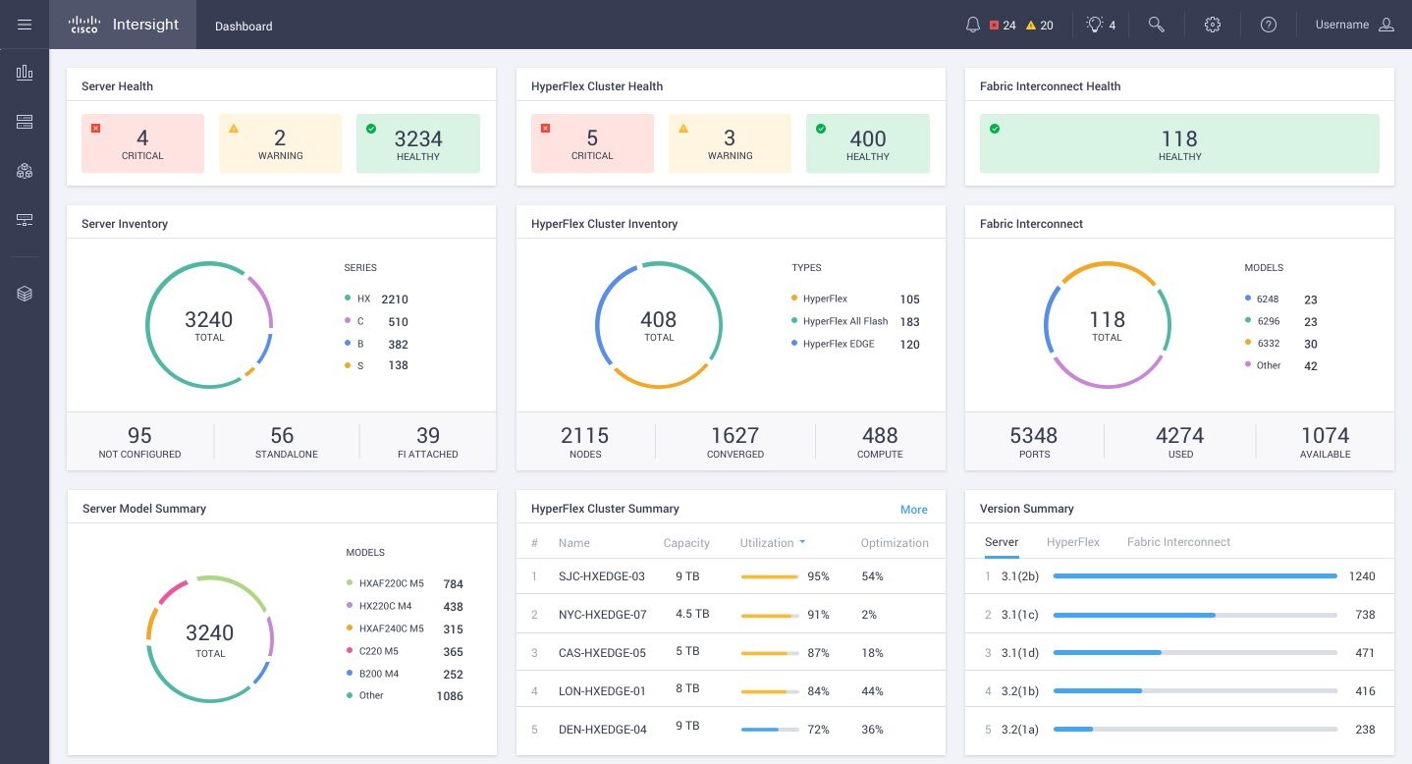
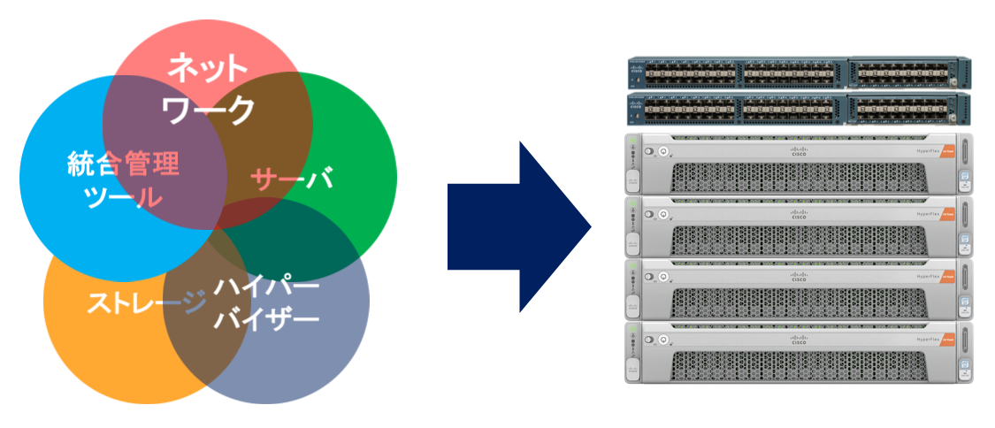
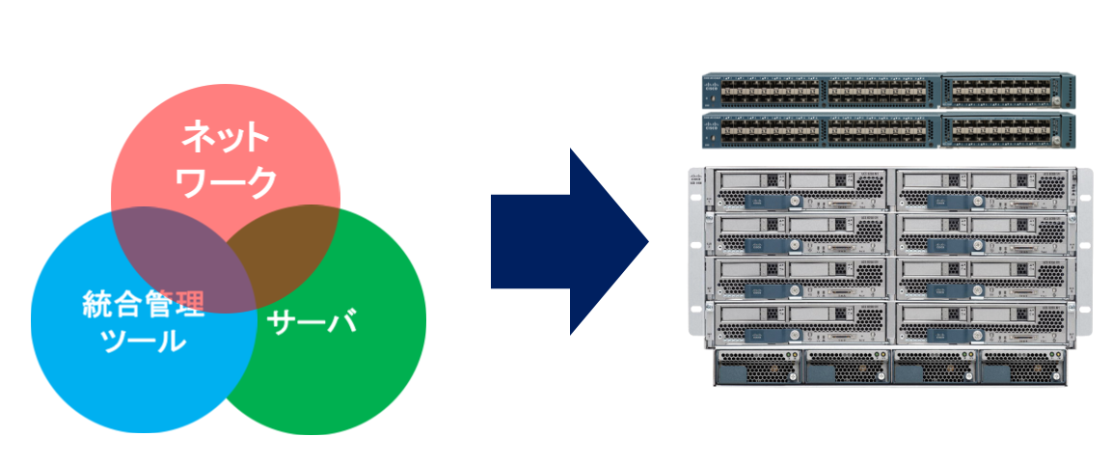
マネジメントをさらにシンプルに: Cisco Intersight
データセンターマネジメントを
さまざまなロケーションで
もっとシンプルに
もっと直感的に
Cisco
Intersight
HyperFlex
UCS

Slide 27
Cisco Intersight: 次世代データセンターマネジメント
運用のための
クラウド
テレメトリ
アナリティクス
可視化と自動化
の統合
リモートのシステムを含む
全ての管理対象を接続
全体システムのリソース
稼働状況の確認
分析によるプロアクティブ
サポート
マシン運用のための
自動化されたマシン

Slide 28















クラウドによるマネジメント
Cisco Meraki
クラウドによるネットワーク マネジメント
Cisco Intersight
クラウドによるコンピューティング マネジメント
シンプル
拡張性
セキュア
管理を
どこででも
アナリティクスをどこででも
一貫したポリシー
をどこででも

Slide 29
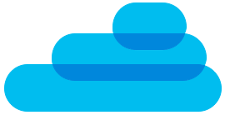
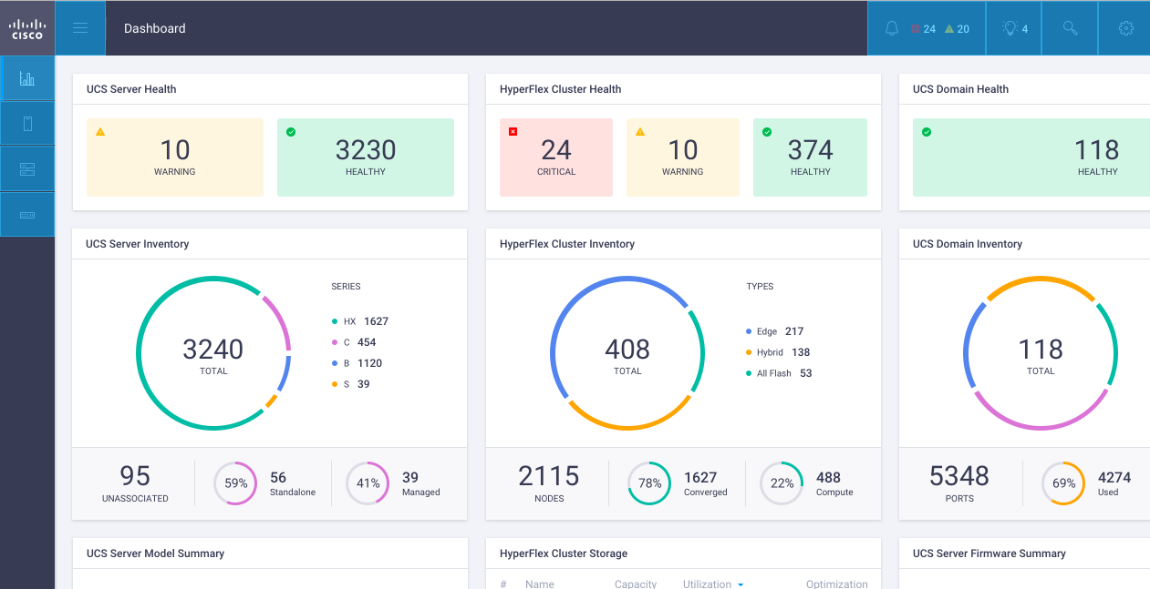
システムマネジメントは新時代へ: Cisco Intersight
Dashboard
AI
Cisco
Intersight
Cloud Management
UCS Server
HyperFlex Edge
HyperFlex
3rd Party Storage

Slide 30



Intent-Based Data Center
マルチクラウド環境におけるシスコのアーキテクチャ
Management Portal
Cisco Prime Service
Catalog
3rd Party ITSM
Intent-Based Multicloud Management
Cisco AppDynamics
Cisco
CloudCenter
ACI
Any
-where
Cisco
Intersight
Anywhere
Analytics Anywhere
Security Anywhere
シスコ セキュリティ ポートフォリオ
Cisco ACI
Cisco Intersight
Cisco Tetration Analytics
Cisco Nexus
Cisco UCS
Cisco HyperFlex

